Slide 1
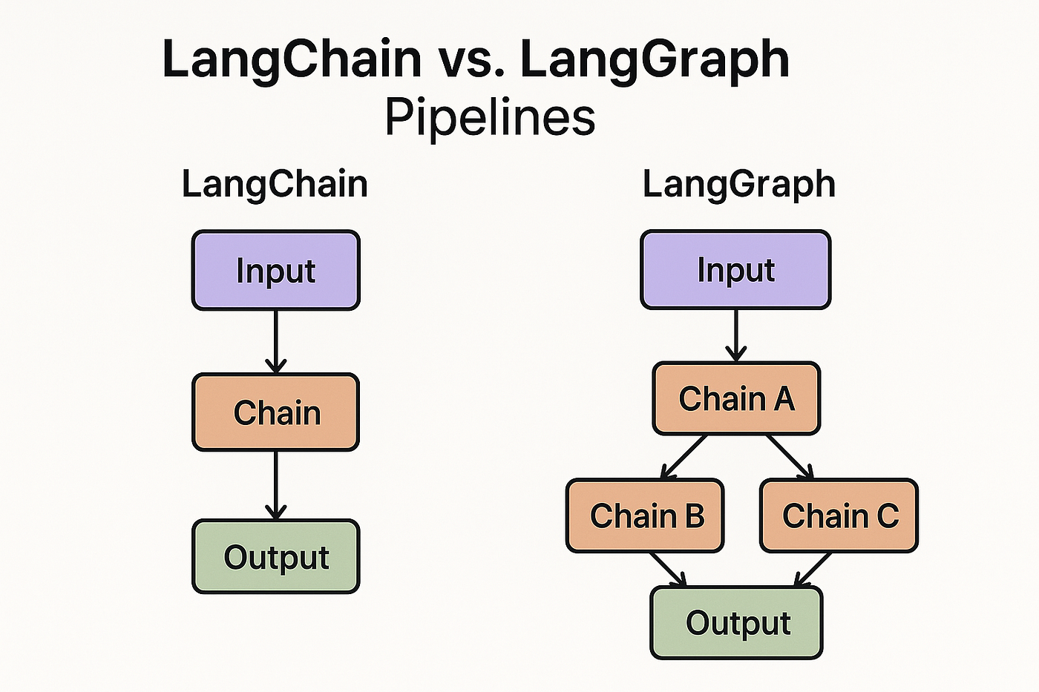
Coach IA bienveillant- Analyse du notebook
30/04/2026
Module APIE638
CHANEL Maxime B3 CDA
1

Slide 2
Le problème métier
HealthAI Coach -> accompagnement sportif, surveillance indicateurs et proposition nutrition
Coach IA -> + pratique car analyse données et sort les meilleurs solutions possibles en fonction de données
Détection signaux faibles -> permet meilleur recommandation et + rapide
2

Slide 3
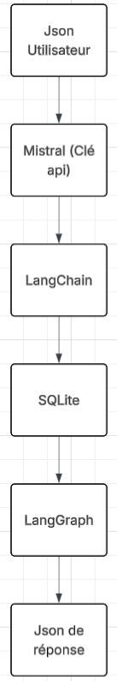
Architecture globale
3

Slide 4
LangChain en 3 minutes
Concept Runnable : interface globale du LangChain avec tous les composants
Opérateur « | » (LCEL) : permet séparation des différents composants pour les chainer.
PromptTemplate : permet de garder une base des prompt pour adapter ensuite les informations
With_structured_output() : permet de renvoyer un objet entier avec plusieurs informations dedans
4

Slide 5
LanGraph en 3 minutes
Pourquoi ? -> permet représenter graphiquement les différentes phases d’un LangChain. Ex : input -> prompt -> llm -> parser -> output
+ important si différents choix
State : une mémoire commune à tous les nœuds , chaque ajout se stocke en plus dans un dictionnaire (clé : valeur)
Nœud : représente une étape. Ex : récupérer historique dans Bdd ou générer message
Edges : donne la possibilité de diversifier les executions et pas juste d’executer juste une action. (Ex : ton chaleureux ou ton doux, etc…)
Analogie tapis roulant vs métro
5

Slide 6
Le routeur : le cœur du système
Routeur_selon_contexte() : permet à partir d’information(s) d’aller vers un nœud en particulier (Ex du TP : 3 séance sport -> 3 fois je suis mauvais = ton doux)
If : ordre important car si premier vrai alors ne regarde pas les autres
(ex TP : dire -> « je me suis fait mal au genoux », douleur = alerte et rien d’autre)
4 chemins -> 1) parle de douleur = ton alerte, 2) sportif débutant (1 séance) = ton chaleureux, 3) 3 séances avec attitude négative = ton doux, 4) sportif régulier = ton motivant
+ déclenchement : en fonction des informations données
6

Slide 7
La mémoire SQLite et le RGPD
SQLite : utilisé par rapport à dict en mémoire pour persistance des données
Historique avec informations des séances avant permet de changer de ton et donc la décision
Pouvoir supprimer ou exporter données utilisateurs, ou temps d’expiration
7

Slide 8
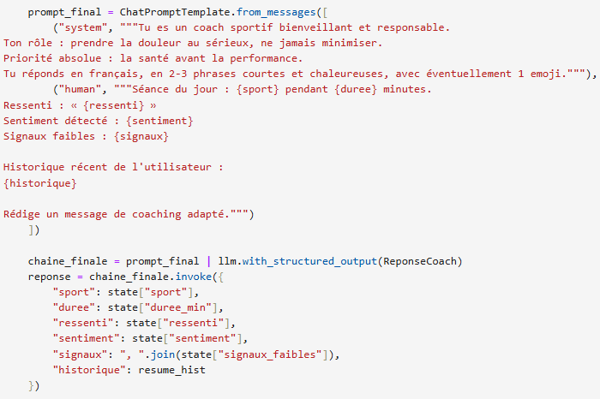

Démo en captures d’écran
Input : Cas 1
Choix ton routeur : Cas 1
Analyse : On voit que le prompt envoyer est bien lié à la douleur et la responsabilité, et que les données sont dynamiques en fonction du prompt envoyé. Que si il n’y a pas d’historique, renvoie une fonction qui envoie le nom du ton
Message généré : Cas 1
8

Slide 9
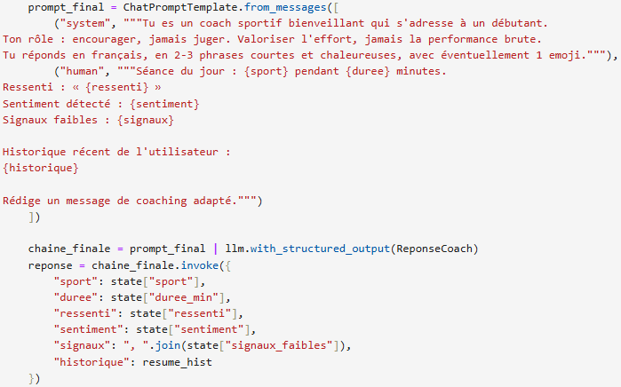

Démo en captures d’écran
Input : Cas 2
Choix ton routeur : Cas 2
Message généré : Cas 2
9

Slide 10
Limites et risques
Limites : Dépendance du LLM, le state grossit indéfiniment (+ on en ajoute et + il y en a), pas possibilité d’export ou suppression données
Améliorations : Ajout possibilité d’export et de suppression données pour RGPD, amélioration de l’interface (interface utilisateur ?)
10

